Slide 1
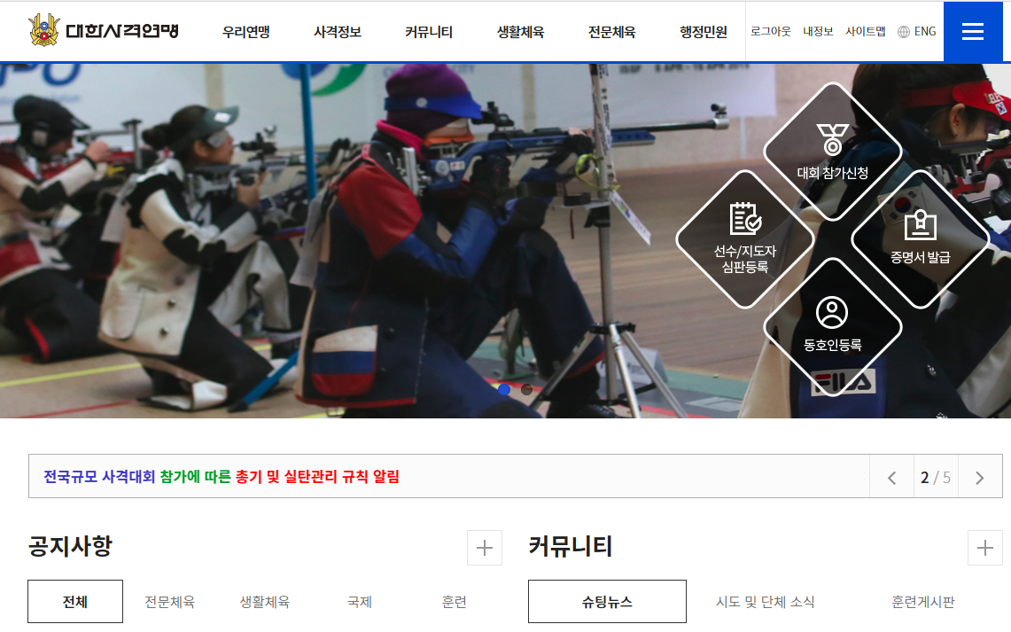
단체 아이디가 아닌 지도자 개인 계정으로 로그인 해야함.

Slide 2
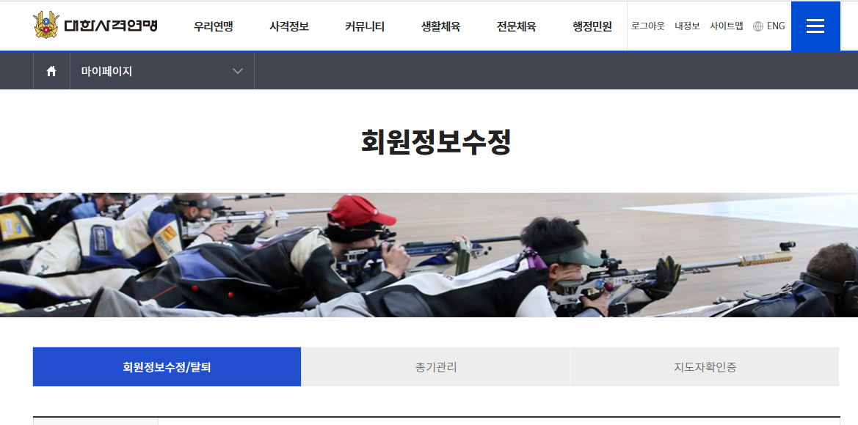

Slide 3
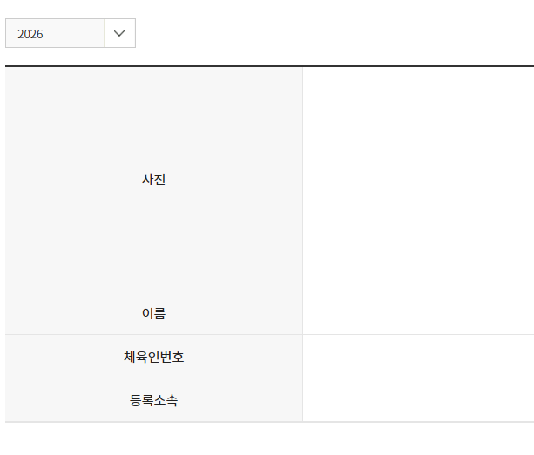
ㅁ 해당년도 확인 필수
ㅁ 스포츠 지원 포털의 지도자 사진으로 등록
ㅁ 지역일반(ex 서울일반, 대한사격연맹)으로 등록한 자는 나오지 않음

Slide 4
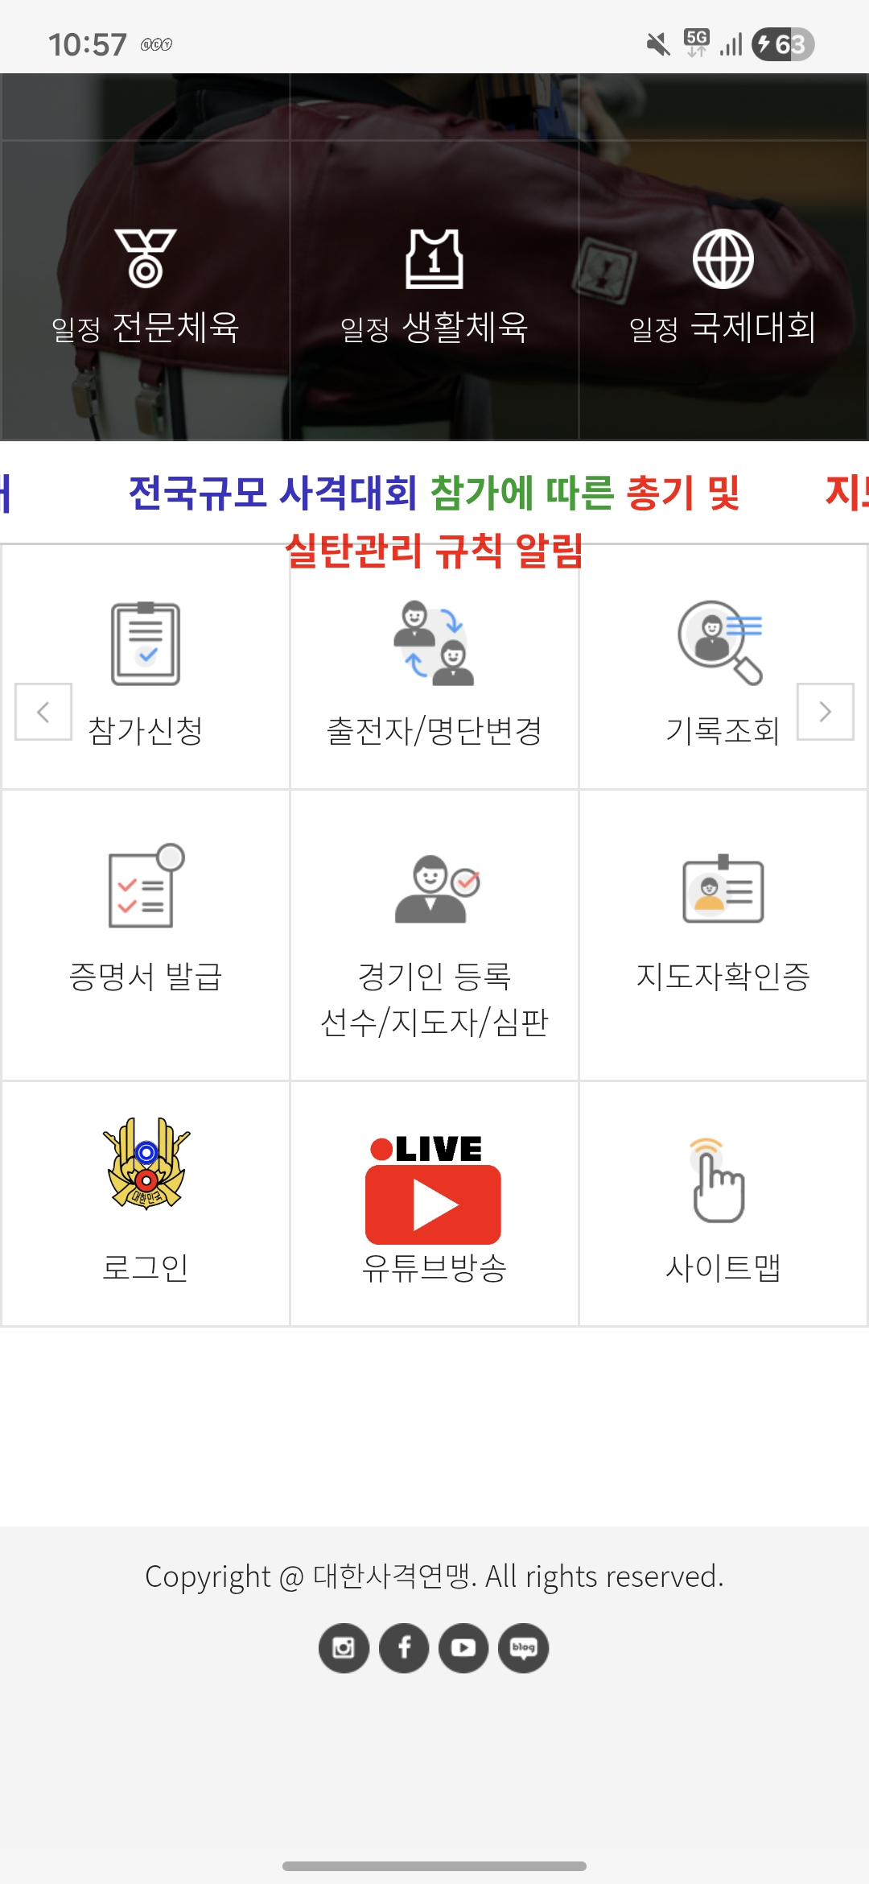
모바일 접속 시

